Slide 1
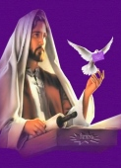
Lección 11
12 de setiembre 2026
MAYORDOMÍA Y MISIÓN
TEXTO CLAVE: 2 Corintios 8:9
Escuela Sabática – 3° Trimestre de 2026

Slide 2
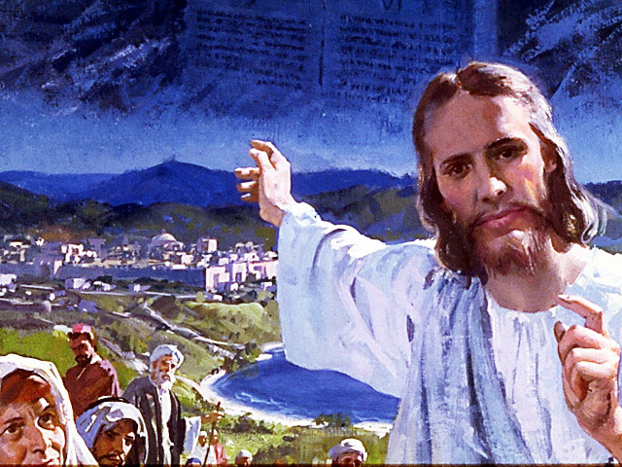
I. OBJETIVO: ¿Qué enseñar y aprender?
Aprendamos a ser, un discípulo que da los dones que recibió de Dios a los seres humanos con alegría.
APRENDIZAJE POR NIVELES:
SABER: Entender que la mayordomía y la misión son inseparables.
SENTIR: El deseo de dar nuestra vida a Dios y al prójimo por gratitud y amor.
HACER: La decisión de servir a Dios y al prójimo siguiendo el ejemplo de Jesús.

Slide 3

II. MOTIVAR: ¿Cómo motivar y cómo enseñar?
Con preguntas motivadoras, presentando necesidades y casos de la vida:
¿Jesús fue nuestro ejemplo en la dadivosidad?
¿Cuáles son las razones para dar nuestras ofrendas?
¿Qué aprendemos de la actitud de los macedonios?

Slide 4
III. EXPLORA: 1.¿Jesús fue nuestro ejemplo en la dadivosidad? 2 Corintios 8:9
Sí. “La declaración de Pablo en 2 Corintios 8:9 es una de las mas sorprendentes, poderosas y profundas declaraciones de toda la Biblia. Esta es la historia de redención, pero en un solo versículo.” (GEB 116)
Sí. “Jesús era rico. Su riqueza se refiere a su preexistencia en el cielo (Juan 17:5). Sin embargo, decidió hacerse pobre: renunció a la gloria celestial y vino a este mundo de aflicciones. Se hizo literalmente pobre (Luc. 9:58).” (Id)
“Jesús dio su propia vida para que pudiéramos vivir para siempre con él. Su ofrenda tenía como propósito nuestra salvación.” (Id)

Slide 5
2. ¿Cuáles son las razones para dar nuestras ofrendas? 2 Corintios 8:1, 5, 15
En la carta de Pablo encontramos las siguientes razones:
1. Gratitud por la gracia de Dios, (2 Cor. 8:1; 9:15). La gracia de Dios y de Cristo se presentan aquí como la razón principal.
2. El deseo de seguir el ejemplo de Jesús (2 Cor. 8:9). Se hizo pobre, eso significa que lo dio todo.
3. El deseo de compartir las bendiciones de Dios (2 Cor. 9:10, 11)
El amor sincero (2 Cor. 8:8; 24). La dadivosidad es la demostración del amor sincero y genuino, la evidencia mas de que el amor habita en el corazón.” (GEB 117)
Notes:
GEB

Slide 6
3. ¿Qué aprendemos de la actitud de los macedonios? 2 Corintios 8:1-5
“La actitud positiva de los macedonios nos enseña:
1. En primer lugar, dieron con gran alegría (2 Cor. 8:2). Pablo resalta su rebosante gozo, en su pobreza de los de Macedonia.
2. En segundo lugar, dieron con generosidad (2 Cor. 8:2) en su pobreza.
3. En tercer lugar, dieron con agrado, voluntariamente, lo cual resulta aún más admirable cuando se ve que no dieron de lo que los sobraba. (2 Cor. 8:3).
Dieron con la convicción de que dar es un privilegio. ” (2 Cor. 8:4) (GEB 119)

Slide 7
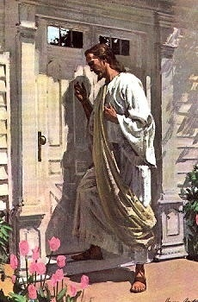
IV. APLICA:
¿Qué debo sentir al recibir estos conocimientos?
El deseo de ser dadivoso como el Señor Jesucristo.
¿Deseas reconciliarte con Dios?
¿Cuál es tu decisión?
V. CREA: ¿Qué haré para compartir esta lección la próxima semana? Crear oportunidades y compartir sobre la dadivosidad. Amén

Slide 8


Créditos
DISEÑO ORIGINAL
dadivosidad. Alejandrino Halire Ccahuana
http://decalogo-janohalire.blogspot.com/p/escuela-sabatica.html
Distribución
Recursos Escuela Sabática ©
Para recibir las próximas lecciones inscríbase enviando un mail a:
www.recursos-biblicos.com
Asunto: Lecciones en PowerPoint
RECURSOS BÍBLICOS
Recursos gratuitos
https://www.recursos-biblicos.com/2014/04/resumen-de-la-leccion-de-escuela-sabatica-para-segundo-trimestre-2014.html
https://es.slideshare.net/ahalirecc
Recursos
Escuela Sabática

